Slide 1
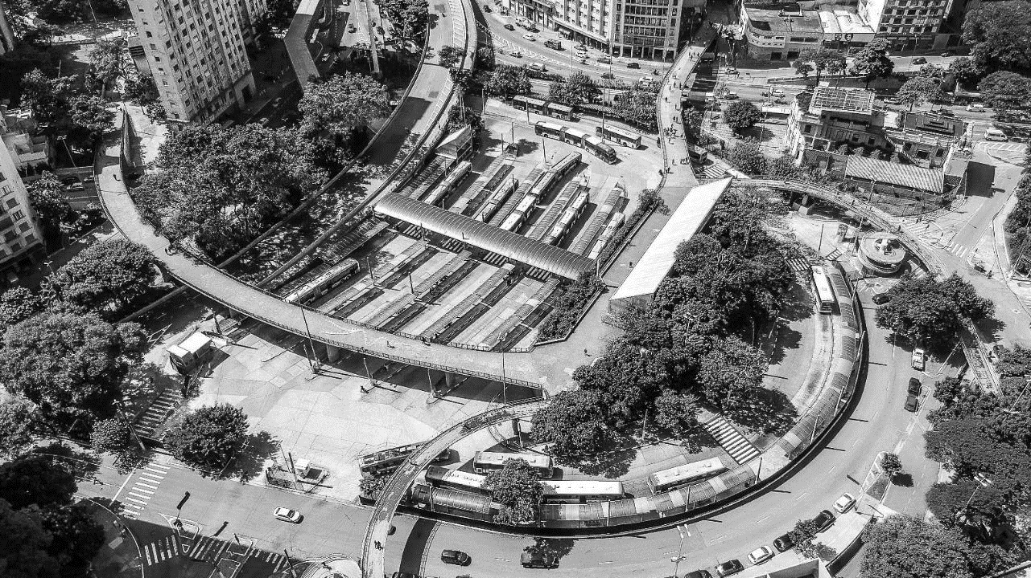
SMART CITY
استاد : محمد جواد شایگان فرد
ارائه دهنده : فاطمه سلیمانیان

Slide 2
فهرست مطالب
مقدمه
شهر هوشمند
اهداف شهر هوشمند
راه حل های شهر هوشمند
نتیجه گیری

Slide 3
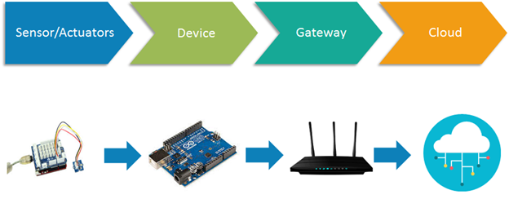
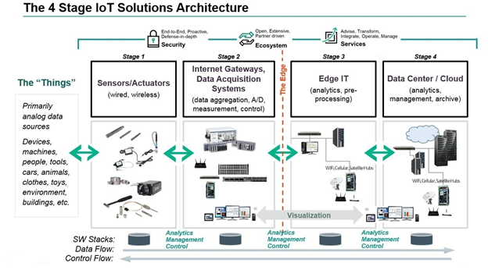
مقدمه
پیاده سازی سیستم اینترنت اشیا در خانه و شهر باعث می شود که آنها به خانه هوشمند و شهر هوشمند تبدیل
شوند. خانه هوشمند یا شهر هوشمند زندگی را بسیار ساده تر و هوشمندتر می کند.

Slide 4
شهر هوشمند
زیرساخت های اساسی
استفاده از راه حل های هوشمند برای ساخت زیر ساخت ها و خدمات بهتر
تکیه بر توسعه مبتنی بر منطقه

Slide 5

فراهم کردن زیر ساخت های اساسی
اهداف شهر هوشمند
بالا بردن کیفیت زندگی و اعمال راه حل های هوشمند
محیط زیست پایدار و پاکیزه

Slide 6
راه حل های هوشمند
توزیع و تولید کارآمد انرژی
زیر ساخت های هوشمند
مزارع هوشمند
ساختمان های هوشمند
مدیریت هوشمند پسماند
خودرو های هوشمند

Slide 7
زیر ساخت های هوشمند
جاده های هوشمند
جاده های هوشمند از حسگرها و فناوری اینترنت اشیا استفاده می کنند که رانندگی را آسان تر و ایمن تر می کند.
چراغهای هوشمند مصرف انرژی را با کم کردن نور در مناطق با اشغال کم مانند پارکینگ ها کاهش می دهند.
چراغ های هوشمند
مدیریت پارک هوشمند
حسگرهای تشخیص خودرو درون زمینی توسعه سیستم های مدیریت پارک هوشمند را امکان پذیر کرده اند.
فناوری اینترنت اشیا به ارائه‌دهندگان خدمات کمک می‌کند تا جریان روان مشتریان را حفظ کنند.
معاملات سریع

Slide 8
ساختمان های هوشمند
سیستم های ایمنی
سیستم های پایش سطح آب
سیستم های پایش انرژی
سیستم های امنیتی از ورود افراد غیر مجاز به داخل ساختمان جلوگیری کرده و امکان نظارت از راه دور بر ساختمان را فراهم می کند.
ساختمان‌های هوشمند با استفاده از سیستم پایش سطح مخزن آب می‌توانند مقدار بهینه آب مورد نیاز را به‌عنوان ذخیره‌سازی بافر حفظ کنند.
راه‌حل‌های نظارت بر انرژی اینترنت اشیا، نظارت بر انرژی مصرف‌شده توسط دستگاه‌های یک ساختمان را در زمان واقعی امکان‌پذیر می‌سازد.

Slide 9
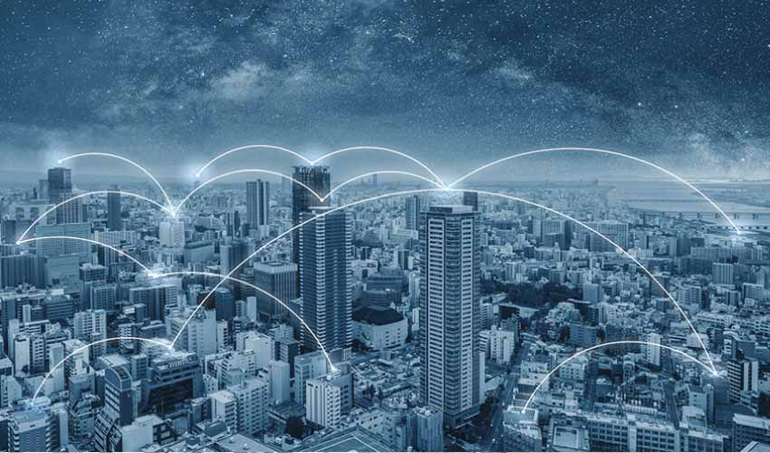

Slide 10

خودرو های هوشمند

Slide 11
توزیع و تولید کارآمد انرژی
مدیریت انرژی های تجدید پذیر
مدیریت تجهیزات
اینترنت اشیا از یک سیستم انتقال هوشمند استفاده می کند و امکان سوئیچینگ خودکار بین منبع تغذیه غیر قابل تجدید و تجدیدپذیر را فراهم می کند.
حسگرهای تعبیه شده اینترنت اشیا به شرکت ها اجازه می دهد تا عملکرد نیروگاه ها و سایر دارایی ها مانند ترانسفورماتورها را ردیابی کنند.
مسیریابی مجدد و بازیابی عرضه
تشخیص سرقت و صورتحساب پویا
یک سیستم انتقال هوشمند می‌تواند مسیر دیگری را برای تامین برق منطقه خاموشی شهر تا رفع عیب تعیین کند.
شبکه های هوشمند حامل قابلیت های اینترنت اشیا شبکه ای را تشکیل می دهند که به ارائه دهندگان برق اجازه می دهد تا جریان برق را ردیابی کنند.

Slide 12
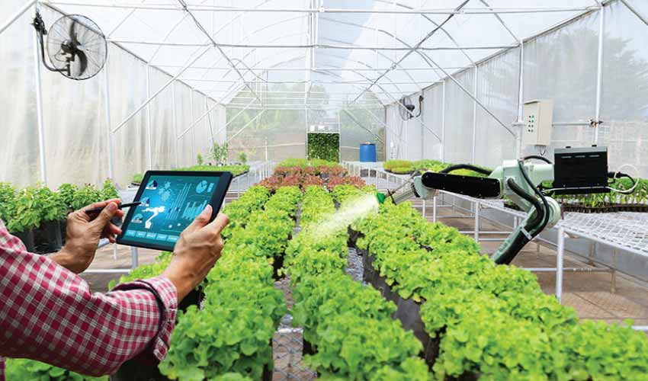
مزارع هوشمند

Slide 13
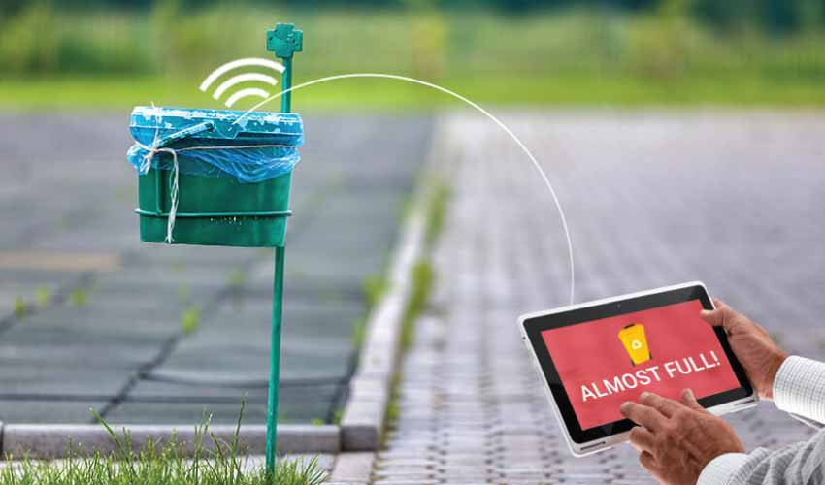
مدیریت هوشمند پسماند

Slide 14
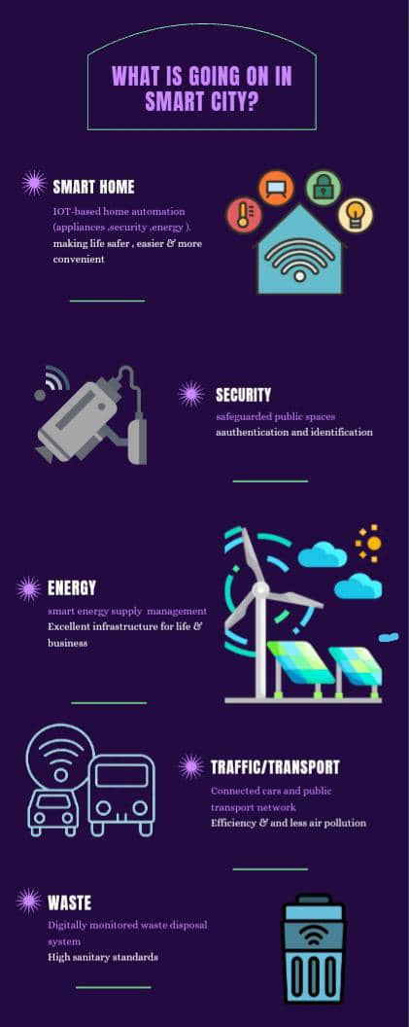

Slide 15
نتیجه گیری
عیب | مزیت
حریم خصوصی محدود | کاهش جرم و جنایت
کنترل اجتماعی | کاهش ردپای کربن
اعتماد بیش از حد شبکه | خدمات حمل و نقل بهتر
نیاز به آموزش دارد | ارتباط ایمن تر
 | کاهش ردپای محیطی
 | ارزش سهام دیجیتال بیشتر
 | فرصت های توسعه اقتصادی

Slide 16
منابع
https://www.biz4intellia.com/blog/smart-city-solutions/#:~:text=Smart%20city%20solutions%20of%20IoT,network%20spread%20across%20a%20city.
https://www.slideshare.net/neersee/smart-city-presentation-50456375
https://www.osti.gov/biblio/773961
https://www.javatpoint.com/iot-smart-home-and-smart-city
https://www.aplustopper.com/smart-city-advantages-and-disadvantages/

Slide 17
ممنون از توجه شما
Do you have any questions?

